Slide 1


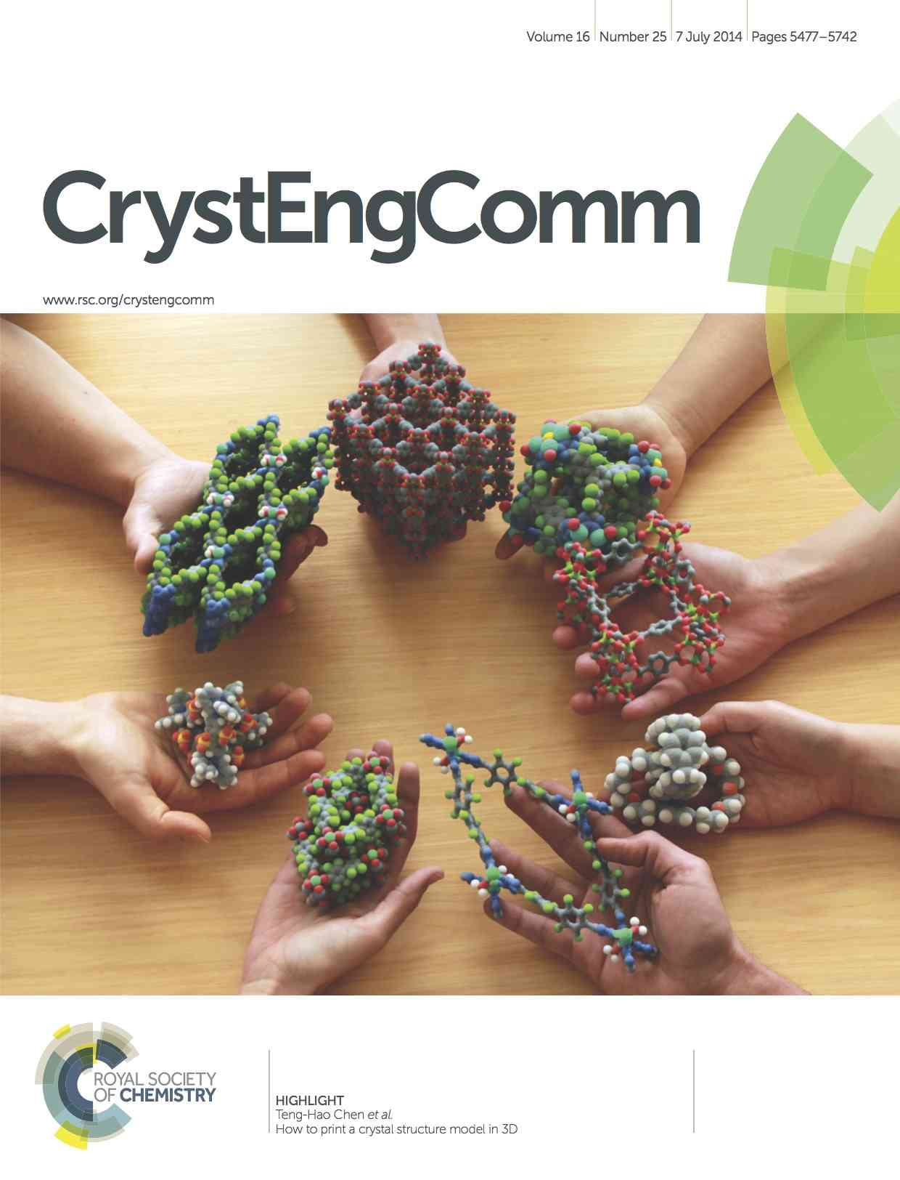
Χημεία Μακροκυκλικών Συστημάτων
Βιοεμπνεόμενα Υπερμοριακά Συστήματα (Δομές & Εφαρμογές)
Πανεπιστήμιο Κρήτης
Τμήμα Χημείας
Υπ. Καθ:
Αθ. Γ. Κουτσολέλος
Παναγιωτόπουλος Αθανάσιος A.M. 824 13 Μαΐου 2015

Slide 2
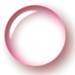
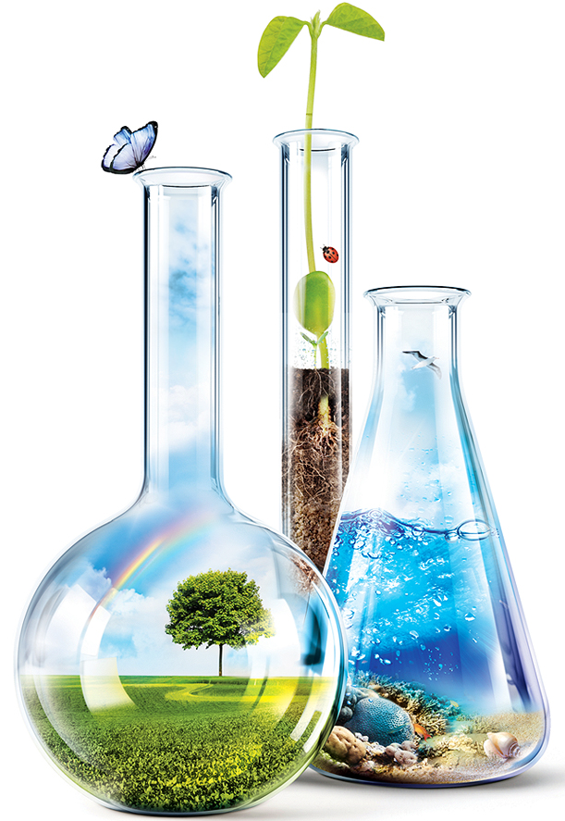
Εισαγωγή
Ιστορική Αναδρομή
Υπερμοριακές Αλληλεπιδράσεις
Στρατηγικές Σύνθεσης
Εφαρμογές

Slide 3
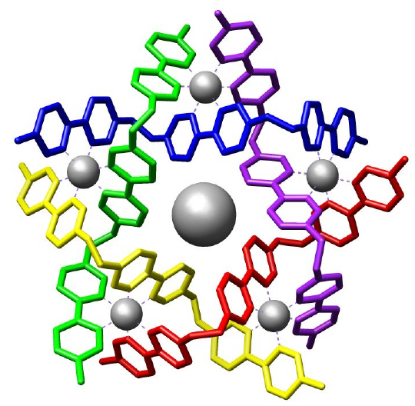
Τι είναι η Yπερμοριακή Χημεία;
J. M. Lehn:
“Supramolecular chemistry is the chemistry of the intermolecular bond, covering the structures and functions of the entities formed by the association of two or more chemical species.“
“Yπερμοριακή χημεία είναι η χημεία του διαμοριακού δεσμού, καλύπτει τις δομές και τις λειτουργίες των ειδών που σχηματίζονται από την ένωση δύο ή περισσότερων χημικών ειδών.“

Slide 4
Τι είναι η Yπερμοριακή Χημεία;
F. Vögtle:
“In contrast to molecular chemistry, which is predominantly based upon the covalent bonding of atoms, supramolecular chemistry is based upon intermolecular interactions, i.e. on the association of two or more building blocks, which are held together by intermolecular bond.”
“Σε αντίθεση με την μοριακή χημεία, η οποία κατά κύριο λόγο βασίζεται στην ομοιοπολική σύνδεση των ατόμων, η υπερμοριακή χημεία βασίζεται στις διαμοριακές αλληλεπιδράσεις για την σύνδεση δύο ή περισσότερων δομικών μονάδων, οι οποίες συγκρατούνται μεταξύ τους με διαμοριακό δεσμό.“

Slide 5
Τι είναι η Yπερμοριακή Χημεία;
Η υπερμοριακή χημεία μελετά χημικά συστήματα, τα οποία αποτελούνται από επιμέρους μόρια που αλληλεπιδρούν μεταξύ τους μέσω διαμοριακών δεσμών.
+
+
Super
molecular

Slide 6
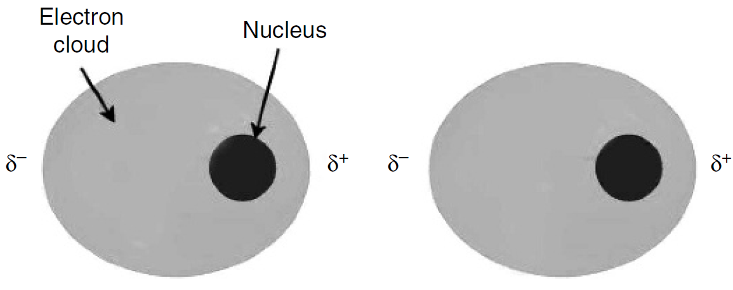
Ιστορική Αναδρομή
1873, περιγραφή διαμοριακών δυνάμεων από τον Johannes Diderik van der Waals
1891, ‘’cyclodextrin synthesis & complexes’’ A. Villiers
1893, Alfred Werner (Nobel Prize Chemistry 1913), Χημεία συναρμογής: κορεσμένα ηλεκτρονιακά μόρια έχουν την τάση σχηματισμού συμπλόκων.

Slide 7
Ιστορική Αναδρομή
1873, περιγραφή διαμοριακών δυνάμεων από τον Johannes Diderik van der Waals
1891, “Cyclodextrin synthesis & complexes’’ A. Villiers
1893, Alfred Werner (Nobel Prize Chemistry 1913), Χημεία συναρμογής: κορεσμένα ηλεκτρονιακά μόρια έχουν την τάση σχηματισμού συμπλόκων.

Slide 8
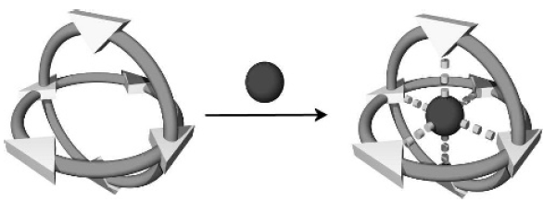
Ιστορική Αναδρομή
1873, περιγραφή διαμοριακών δυνάμεων από τον Johannes Diderik van der Waals
1891, ‘’cyclodextrin synthesis & complexes’’ A. Villiers
1893, Alfred Werner (Nobel Prize Chemistry 1913), Χημεία συναρμογής: κορεσμένα ηλεκτρονιακά μόρια έχουν την τάση σχηματισμού συμπλόκων.

Slide 9
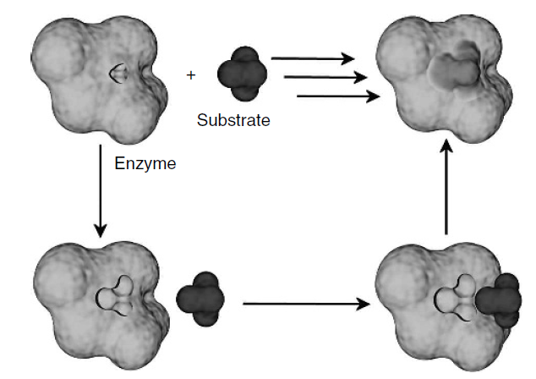
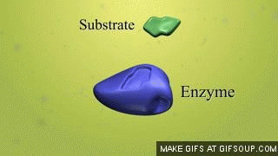
Ιστορική Αναδρομή
1894, περιγραφή αλληλεπιδράσεων ενζύμου-υποστρώματος από τον Hermann Emil Fischer (Nobel Prize Chemistry 1902) (μοριακή αναγνώριση, Host-guest Chemistry)
1906, Paul Ehrlich (Nobel Prize Medicine 1908). Ανοσολογία: ’’μόρια που δεν δεσμεύονται δεν αντιδρούν’’ (Corpora non agunt nisi fixata)
1920, Latimer & Rodebush : Δεσμοί υδρογόνου

Slide 10
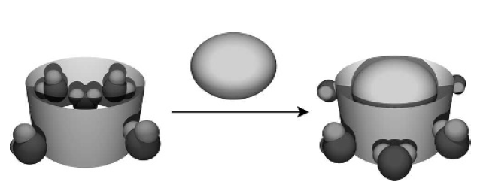
Ιστορική Αναδρομή
1894, περιγραφή αλληλεπιδράσεων ενζύμου-υποστρώματος από τον Hermann Emil Fischer (Nobel Prize Chemistry 1902) (μοριακή αναγνώριση, Host-guest Chemistry)
1906, Paul Ehrlich (Nobel Prize Medicine 1908). Ανοσολογία: ’’μόρια που δεν δεσμεύονται δεν αντιδρούν’’ (Corpora non agunt nisi fixata)
1920, Latimer & Rodebush : Δεσμοί υδρογόνου

Slide 11
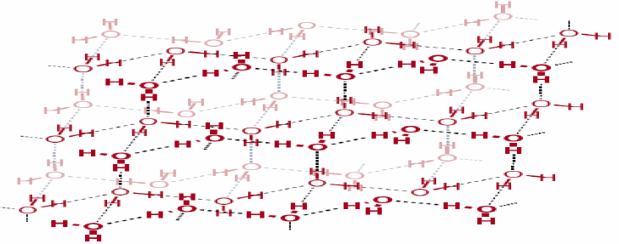
Ιστορική Αναδρομή
1894, περιγραφή αλληλεπιδράσεων ενζύμου-υποστρώματος από τον Hermann Emil Fischer (Nobel Prize Chemistry 1902) (μοριακή αναγνώριση, Host-guest Chemistry)
1906, Paul Ehrlich (Nobel Prize Medicine 1908). Ανοσολογία: ’’μόρια που δεν δεσμεύονται δεν αντιδρούν’’ (Corpora non agunt nisi fixata)
1920, Latimer & Rodebush : Δεσμοί υδρογόνου

Slide 12
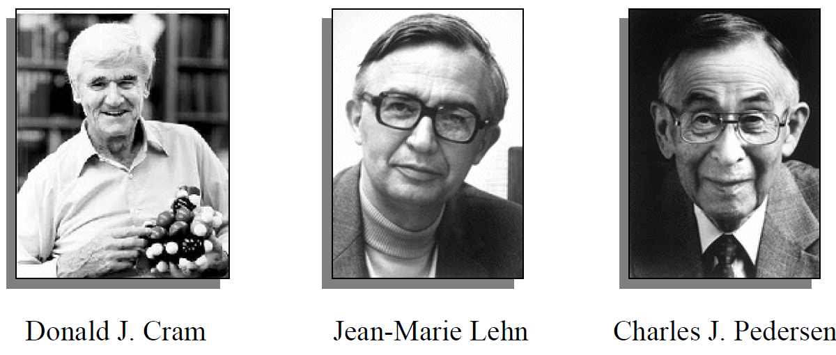
Ιστορική Αναδρομή
1937, K.L. Wolf: “ϋbermolekϋle’’ από διμερή καρβοξυλικών οξέων στην αέρια φάση
1967, J.M. Lehn, D.J. Cram & C.J. Pedersen (Nobel Prize Chemistry 1987): Crown ethers & cryptands- Supramolecular Chemistry.

Slide 13
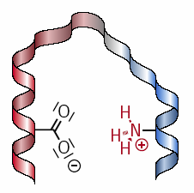
Υπερμοριακές Αλληλεπιδράσεις
Αλληλεπιδράσεις | Ενέργεια (kJ/mol)
Ιοντικές | 200-300
Ιόντος-διπόλου | 50-200
Διπόλου-διπόλου | 5-50
Δεσμοί υδρογόνου | 4-120
Κατιόντος-π | 5-80
π-π αλληλεπιδράσεις | 0-50
Δυνάμεις Van der Waals | ~5
Υδρόφοβες αλληλεπιδράσεις | ~40

Slide 14
Υπερμοριακές Αλληλεπιδράσεις
Αλληλεπιδράσεις | Ενέργεια (kJ/mol)
Ιοντικές | 200-300
Ιόντος-διπόλου | 50-200
Διπόλου-διπόλου | 5-50
Δεσμοί υδρογόνου | 4-120
Κατιόντος-π | 5-80
π-π αλληλεπιδράσεις | 0-50
Δυνάμεις Van der Waals | ~5
Υδρόφοβες αλληλεπιδράσεις | ~40

Slide 15
Υπερμοριακές Αλληλεπιδράσεις
Αλληλεπιδράσεις | Ενέργεια (kJ/mol)
Ιοντικές | 200-300
Ιόντος-διπόλου | 50-200
Διπόλου-διπόλου | 5-50
Δεσμοί υδρογόνου | 4-120
Κατιόντος-π | 5-80
π-π αλληλεπιδράσεις | 0-50
Δυνάμεις Van der Waals | ~5
Υδρόφοβες αλληλεπιδράσεις | ~40

Slide 16
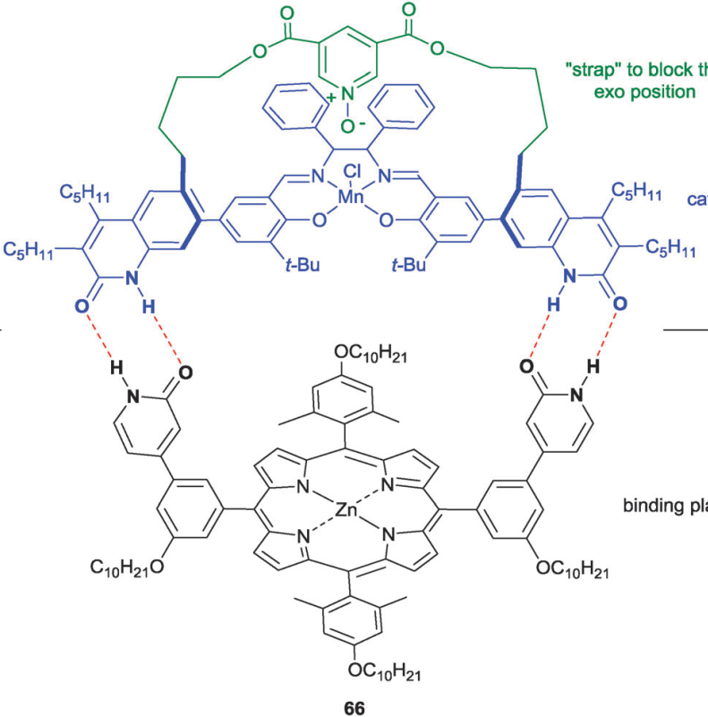
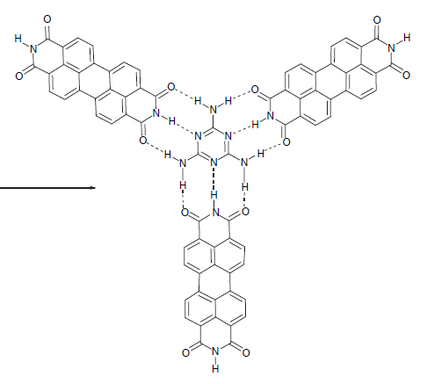
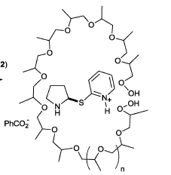
Υπερμοριακές Αλληλεπιδράσεις
Αλληλεπιδράσεις | Ενέργεια (kJ/mol)
Ιοντικές | 200-300
Ιόντος-διπόλου | 50-200
Διπόλου-διπόλου | 5-50
Δεσμοί υδρογόνου | 4-120
Κατιόντος-π | 5-80
π-π αλληλεπιδράσεις | 0-50
Δυνάμεις Van der Waals | ~5
Υδρόφοβες αλληλεπιδράσεις | ~40

Slide 17
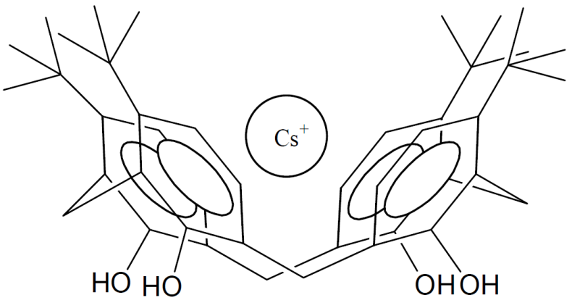
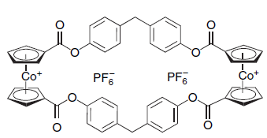
Υπερμοριακές Αλληλεπιδράσεις
Αλληλεπιδράσεις | Ενέργεια (kJ/mol)
Ιοντικές | 200-300
Ιόντος-διπόλου | 50-200
Διπόλου-διπόλου | 5-50
Δεσμοί υδρογόνου | 4-120
Κατιόντος-π | 5-80
π-π αλληλεπιδράσεις | 0-50
Δυνάμεις Van der Waals | ~5
Υδρόφοβες αλληλεπιδράσεις | ~40

Slide 18
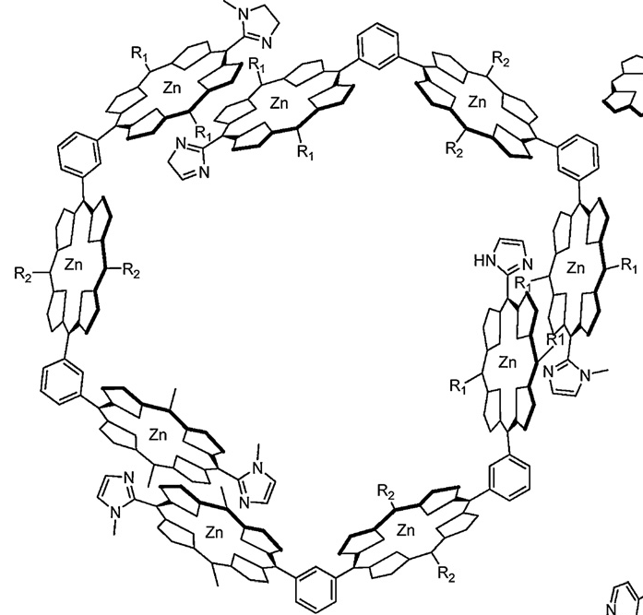
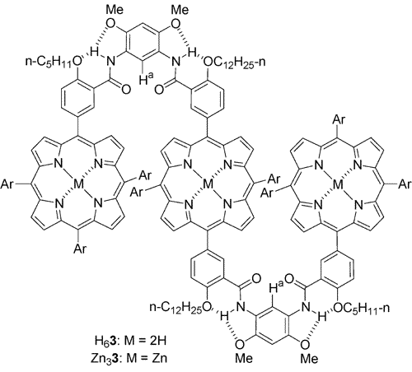
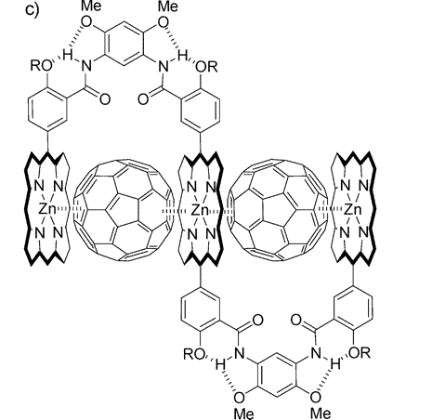
Υπερμοριακές Αλληλεπιδράσεις
Αλληλεπιδράσεις | Ενέργεια (kJ/mol)
Ιοντικές | 200-300
Ιόντος-διπόλου | 50-200
Διπόλου-διπόλου | 5-50
Δεσμοί υδρογόνου | 4-120
Κατιόντος-π | 5-80
π-π αλληλεπιδράσεις | 0-50
Δυνάμεις Van der Waals | ~5
Υδρόφοβες αλληλεπιδράσεις | ~40

Slide 19
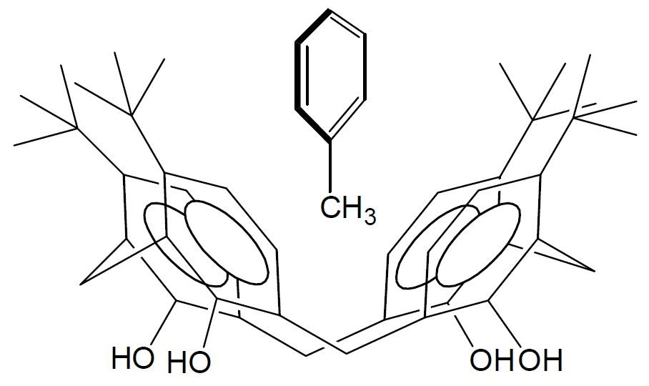
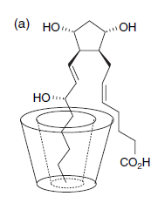
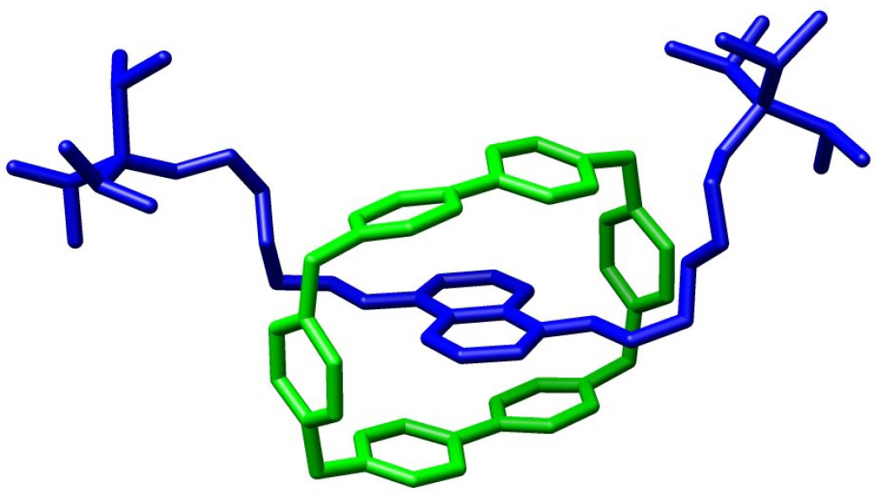
Υπερμοριακές Αλληλεπιδράσεις
Αλληλεπιδράσεις | Ενέργεια (kJ/mol)
Ιοντικές | 200-300
Ιόντος-διπόλου | 50-200
Διπόλου-διπόλου | 5-50
Δεσμοί υδρογόνου | 4-120
Κατιόντος-π | 5-80
π-π αλληλεπιδράσεις | 0-50
Δυνάμεις Van der Waals | ~5
Υδρόφοβες αλληλεπιδράσεις | ~40

Slide 20
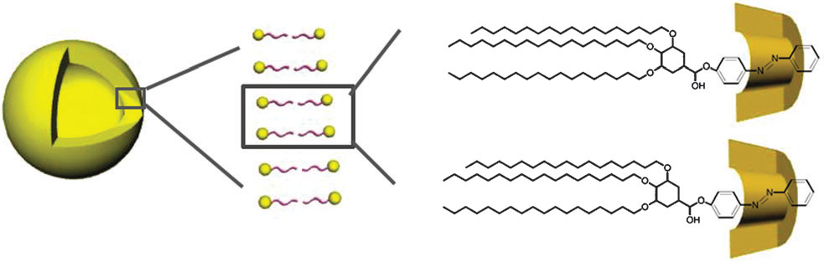
Υπερμοριακές Αλληλεπιδράσεις
Αλληλεπιδράσεις | Ενέργεια (kJ/mol)
Ιοντικές | 200-300
Ιόντος-διπόλου | 50-200
Διπόλου-διπόλου | 5-50
Δεσμοί υδρογόνου | 4-120
Κατιόντος-π | 5-80
π-π αλληλεπιδράσεις | 0-50
Δυνάμεις Van der Waals | ~5
Υδρόφοβες αλληλεπιδράσεις | ~40

Slide 21
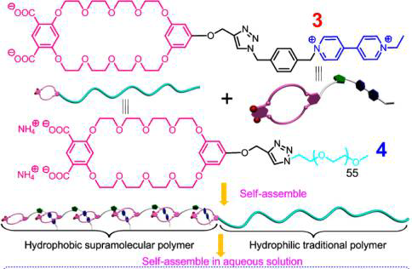
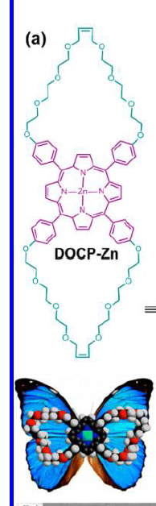
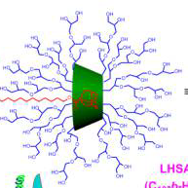
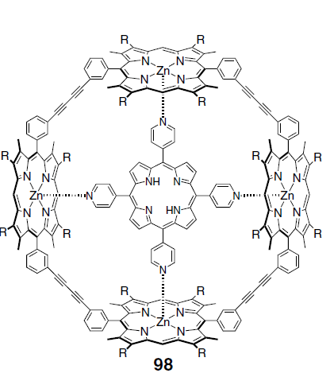
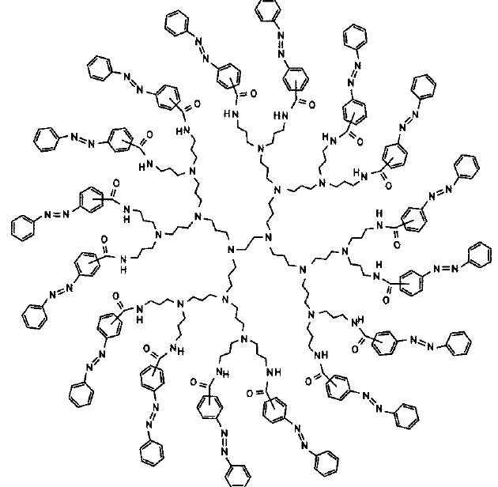
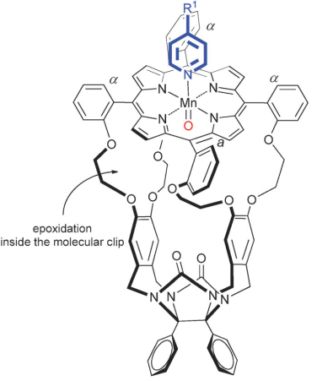
Στρατηγικές σύνθεσης υπερμοριακών συστημάτων
Μοριακή αυτοοργάνωση
Supramolecular
Synthesis
Μοριακή αναγνώριση
Στοχευόμενη σύνθεση
Μηχανική συμπλοκοποίηση
Βιοεμπνεόμενα συστήματα
Μοριακή δυναμική

Slide 22
Βιοεμπνεόμενα υπερμοριακά συστήματα
Γιατί βιοεμπνεόμενα συστήματα;
Προσπάθεια μίμησης συστημάτων που υπάρχουν στην φύση
Τα φυσικά συστήματα διαχειρίζονται πιο δύσκολα σε σχέση με τα αντίστοιχα συνθετικά
Γιατί υπερμοριακά συστήματα;
Τα υπερμοριακά συστήματα μπορούν να προσεγγίσουν καλύτερα την φυσική δομή
Υπάρχει δυνατότητα ελέγχου των ιδιοτήτων των υπερμοριακών συστημάτων

Slide 23
Βιοεμπνεόμενα υπερμοριακά συστήματα
Εφαρμογές
→ Κατάλυση
→ Μετατροπή της Ηλιακής Ενέργειας
→ Ιατρική
→ Μοριακοί Ανιχνευτές
→ Τεχνολογία Υλικών

Slide 24
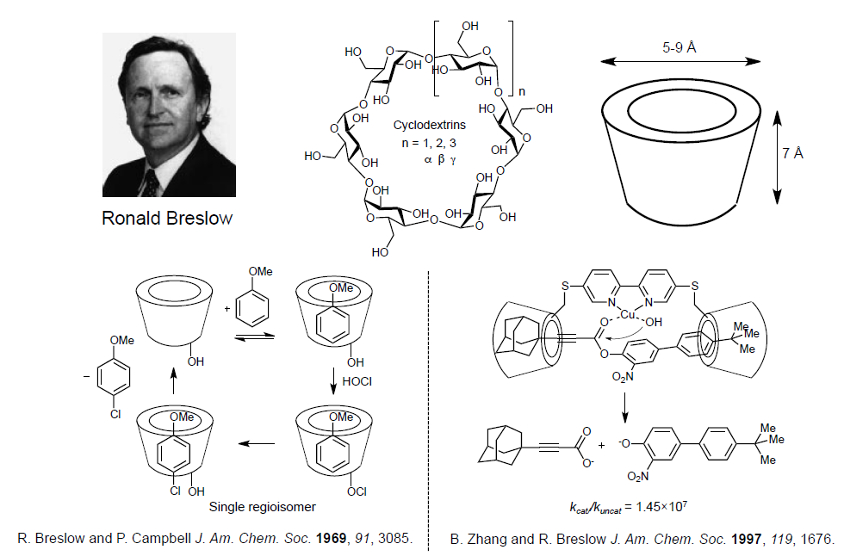

Supramolecular Catalysis

Slide 25
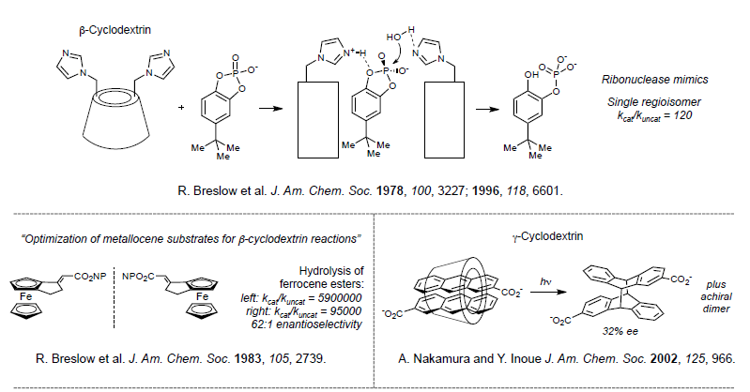
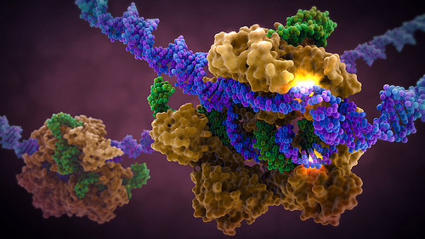
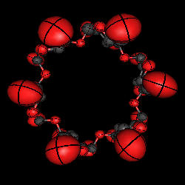
Supramolecular Catalysis

Slide 26
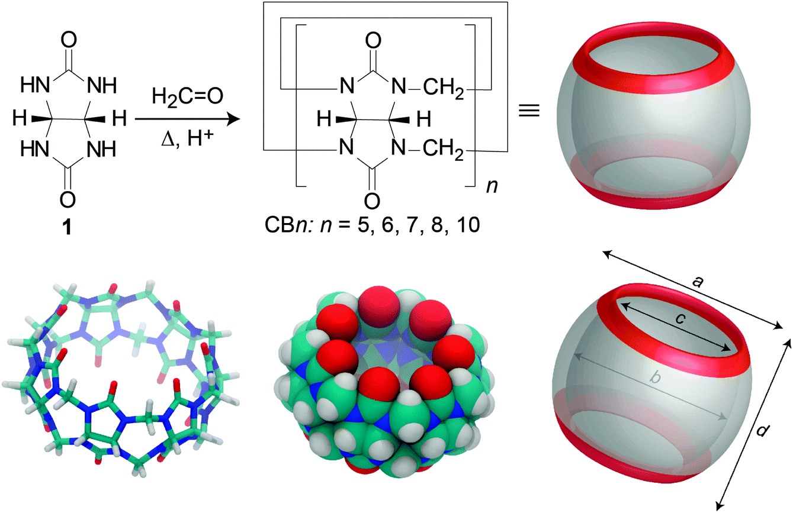
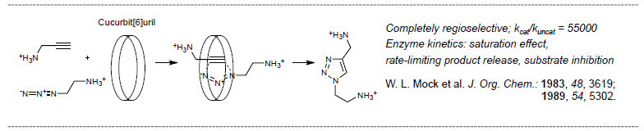
Supramolecular Catalysis

Slide 27
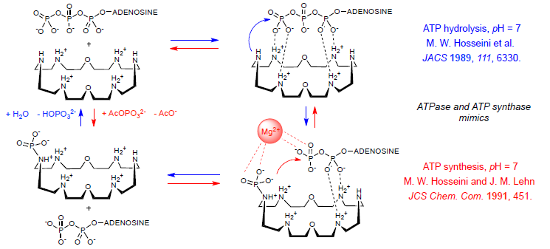
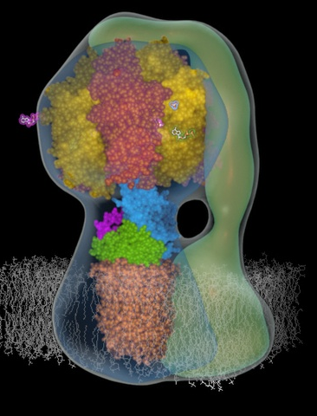
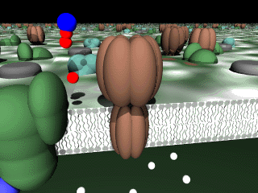
Supramolecular Catalysis

Slide 28
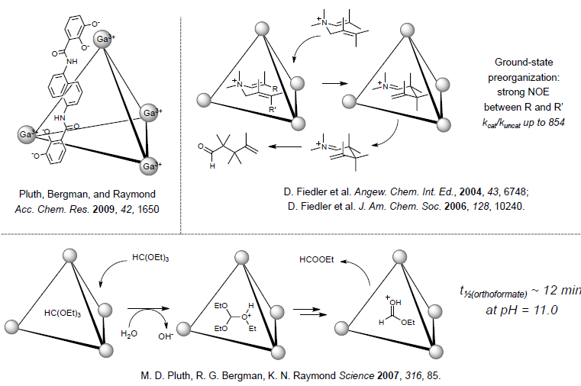
Supramolecular Catalysis

Slide 29
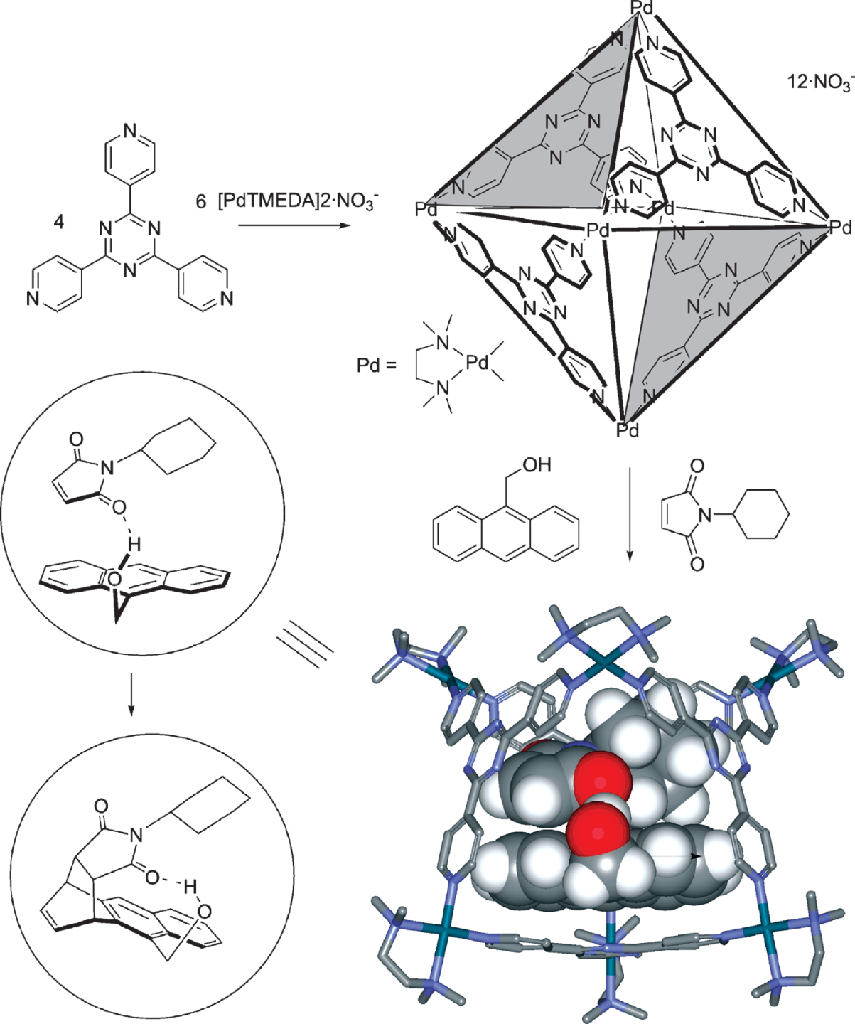

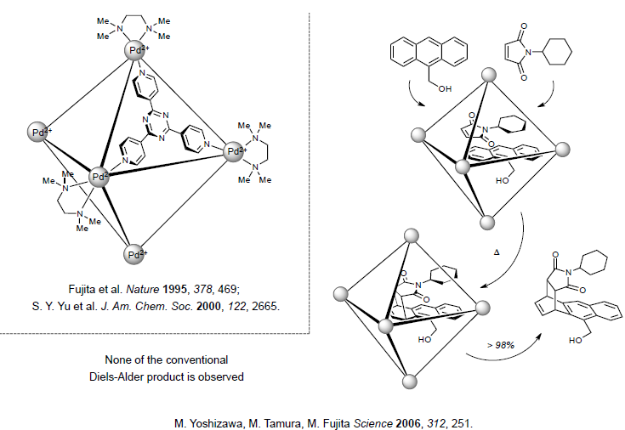
Supramolecular Catalysis

Slide 30
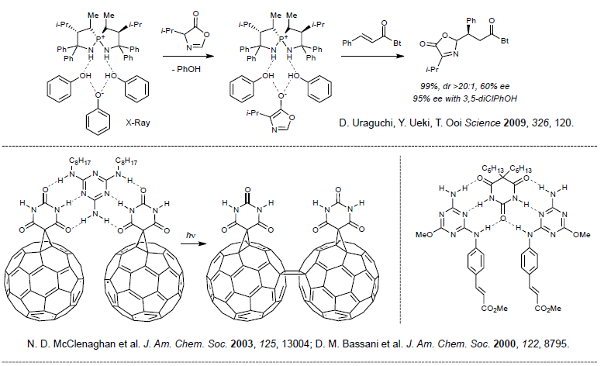
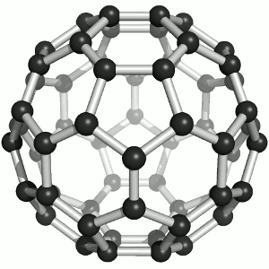
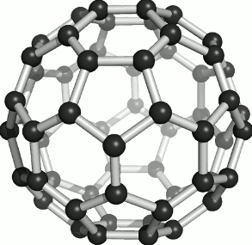

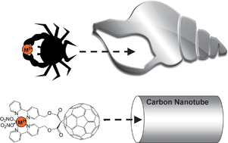
Supramolecular Catalysis

Slide 31
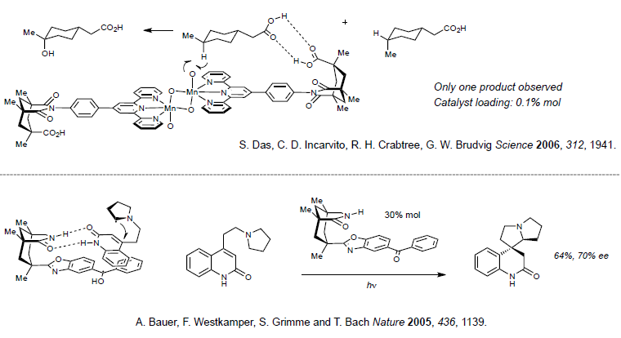

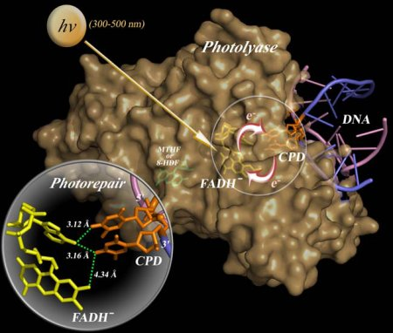

Supramolecular Catalysis

Slide 32
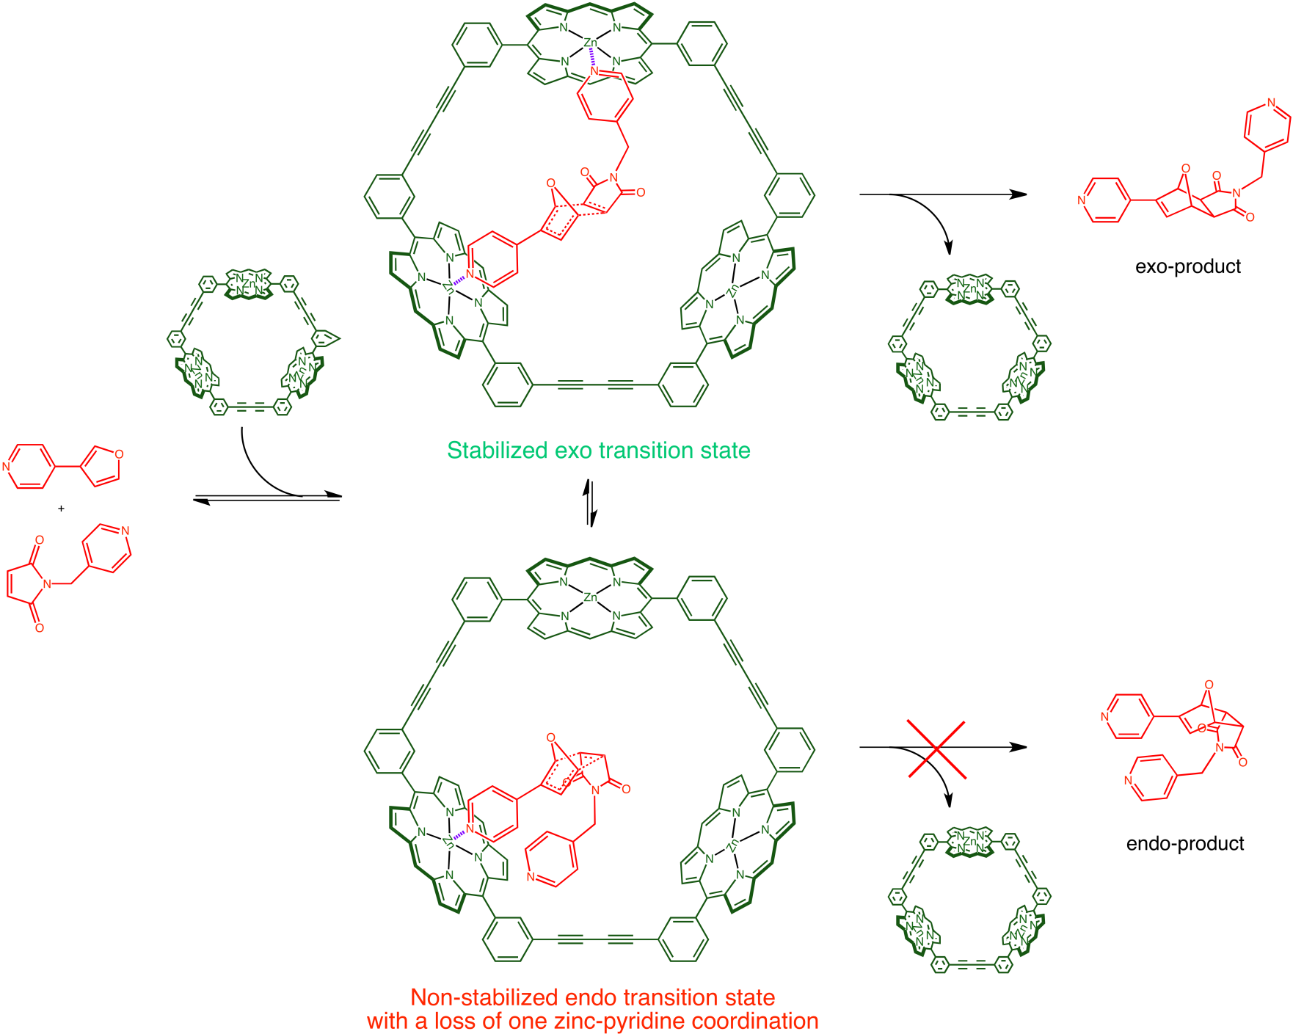

Supramolecular Catalysis

Slide 33
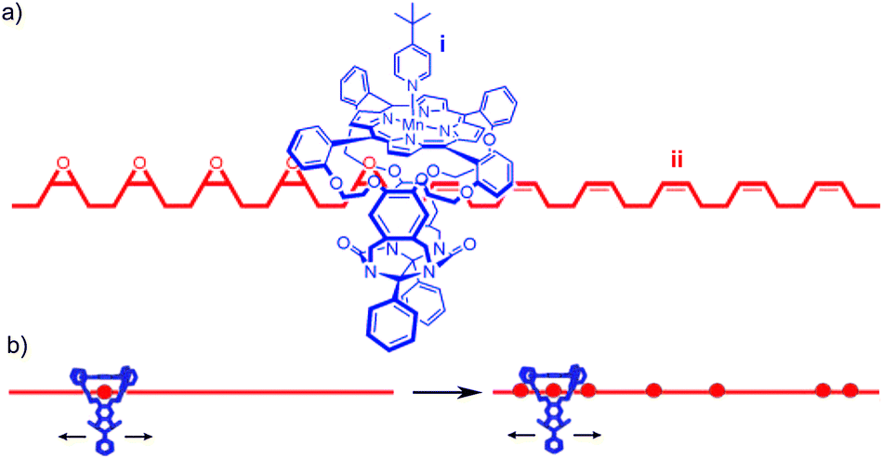
Supramolecular Catalysis
A. B. C. Deutman, C. Monnereau, J. A. A. W. Elemans, G. Ercolani, R. J. M. Nolte and A. E. Rowan, Science, 2008, 322, 1668–1671.

Slide 34


Supramolecular Catalysis
Second generation catalyst developed by Warnmark and co-workers for substrate-selective epoxidation.

Slide 35

Supramolecular Catalysis
T. Fenske, H.-G. Korth, A. Mohr and C. Schmuck, Chem.–Eur. J., 2012, 18, 738–755.

Slide 36



Supramolecular Catalysis
Slagt, V.F., van Leeuwen, P.W.N.M. And Reek, J.N.H. (2003) Bidentate ligands formed by self-assembly. Chem. Commun., 2474–2475.

Slide 37

Supramolecular Catalysis
Chen, J. and Rebek, J. Jr. (2002) Selectivity in an encapsulated cycloaddition reaction. Org. Lett., 4, 327–329.

Slide 38
Βιοεμπνεόμενα υπερμοριακά συστήματα
Εφαρμογές
→ Κατάλυση
→ Μετατροπή της Ηλιακής Ενέργειας
→ Ιατρική
→ Μοριακοί Ανιχνευτές
→ Τεχνολογία Υλικών

Slide 39



Artificial Photosynthesis

Slide 40


Artificial Photosynthesis

Slide 41



Artificial Photosynthesis
F. D’ Souza et al. J. Phys. Chem. A 2009, 113, 8478-8489
F. D’Souza et al. Chem. Eur. J. 2012, 18, 13844 - 13853
Gust et al. J. Phys. Chem. B 2009, 113, 7147-7155

Slide 42


Artificial Photosynthesis
Kozaki M., Uemoto A., Suzuki S., Okada K. ,Org. Lett. 2008. V. 10, 4477–4480.

Slide 43

Artificial Photosynthesis
A. G. Coutsolelos, C. Stangel, D.M. Guldi, G. Charalambidis

Slide 44
Βιοεμπνεόμενα υπερμοριακά συστήματα
Εφαρμογές
→ Κατάλυση
→ Μετατροπή της Ηλιακής Ενέργειας
→ Ιατρική
→ Μοριακοί Ανιχνευτές
→ Τεχνολογία Υλικών

Slide 45

Supramolecular Systems in Medicine

Slide 46



Supramolecular Systems in Medicine
Zhu et al. Chem. Commun., 2011, 47, 6063–6065
J. Li, X.J. Loh / Advanced Drug Delivery Reviews 60 (2008) 1000–1017

Slide 47

Supramolecular Systems in Medicine
Liu, K., Liu, Y., Yao, Y.,Yuan, H., Wang, S.,Wang, Z., Zhang, X. Angew. Chem., Int. Ed. 2013, 125, 8443.

Slide 48
Βιοεμπνεόμενα υπερμοριακά συστήματα
Εφαρμογές
→ Κατάλυση
→ Μετατροπή της Ηλιακής Ενέργειας
→ Ιατρική
→ Μοριακοί Ανιχνευτές
→ Τεχνολογία Υλικών

Slide 49



Supramolecular Systems as Sensors
Liu et al. Org. Chem. Front., 2014, 1, 355-360

Slide 50

Supramolecular Systems as Sensors
D. Yan et al. J. Am. Chem. Soc., 2013, 135 (12), pp 4765–4770

Slide 51
Βιοεμπνεόμενα υπερμοριακά συστήματα
Εφαρμογές
→ Κατάλυση
→ Μετατροπή της Ηλιακής Ενέργειας
→ Ιατρική
→ Μοριακοί Ανιχνευτές
→ Τεχνολογία Υλικών

Slide 52



Materials from Supramolecular Systems
H. Liu et al. J. Phys. Chem. C, 2012, 116 (26), pp 14134–14138

Slide 53
Βιβλιογραφία
1 A. J. Kirby and F. Hollfelder, From Enzyme Models to Model Enzymes, RSC Publishing, Cambridge, 2009.
2 L. Pauling, Chem. Eng. News, 1946, 24, 1375–1377.
3 L. Pauling, Nature, 1948, 161, 707–709.
4 L. Pauling, Am. Sci., 1948, 36, 51–58.
5 R. Breslow and L. E. Overman, J. Am. Chem. Soc., 1970, 92, 1075–1077.
6 I. Tabushi, N. Shimizu, T. Sugimoto, M. Shiozuka and
K. Yamamura, J. Am. Chem. Soc., 1977, 99, 7100–7102.
7 I. Tabushi and N. Shimizu, Cyclodextrin metal complexes, JP 53102986, Jpn. Kokai Tokkyo Koho (to Showa), 1978.
8 I. Tabushi, Acc. Chem. Res., 1982, 15, 66–72.
9 I. Tabushi, Tetrahedron, 1984, 40, 269–292.
10 R. Breslow, Acc. Chem. Res., 1995, 28, 146–153.
11 R. Breslow and S. D. Dong, Chem. Rev., 1998, 98, 1997–2011.
12 J. Bjerre, C. Rousseau, L. Marinescu and M. Bols, Appl. Microbiol. Biotechnol., 2008, 81, 1–11.
13 L. Marinescu and M. Bols, Trends Glycosci. Glycotechnol., 2009, 21, 309–323.
14 D. J. Cram, Angew. Chem., Int. Ed. Engl., 1988, 27, 1009–1112.
15 D. Astruc, Nat. Chem., 2012, 4, 255–267.
16 G. Wulff, Chem. Rev., 2002, 102, 1–27.
17 C. Alexander, L. Davidson and W. Hayes, Tetrahedron, 2003, 59, 2025–2057.
18 G. Wulff and J. Liu, Acc. Chem. Res., 2012, 45, 239–247.
19 D. Chappell, B. W. Greenland and W. Hayes, in Supramolecular Chemistry: From Molecules to Nanomaterials, ed. J. W. Steed and P. A. Gale, John Wiley & Sons, Ltd., 2012,

Slide 54
Βιβλιογραφία
20 M. M. Mader and P. A. Bartlett, Chem. Rev., 1997, 97, 1281–1301.
21 J. K. M. Sanders, Chem.–Eur. J., 1998, 4, 1378–1383.
22 Y. Z. Yin, Z. Y. Dong, Q. Luo and J. Q. Liu, Prog. Polym. Sci., 2012, 37, 1476–1509.
23 B. Geibel, M. Merschky, C. Rether and C. Schmuck, in Supramolecular Chemistry: From Molecules to Nanomaterials, ed. J. W. Steed and P. A. Gale, John Wiley & Sons, Ltd, 2012.
24 M. Yoshizawa and M. Fujita, Pure Appl. Chem., 2005, 77, 1107–1112.
25 M. Yoshizawa, J. K. Klosterman and M. Fujita, Angew. Chem., Int. Ed., 2009, 48, 3418–3438.
26 M. D. Pluth, R. G. Bergman and K. N. Raymond, Acc. Chem. Res., 2009, 42, 1650–1659.
27 L. Ma, C. Abney and W. Lin, Chem. Soc. Rev., 2009, 38, 1248–1256.
28 J. Lee, O. K. Farha, J. Roberts, K. A. Scheidt, S. T. Nguyen and J. T. Hupp, Chem. Soc. Rev., 2009, 38, 1450–1459.
29 A. Corma, H. Garcı´a and F. X. Llabre´s i Xamena, Chem. Rev., 2010, 110, 4606–4655.
30 M. Yoon, R. Srirambalaji and K. Kim, Chem. Rev., 2012, 112, 1196–1231.
31 T. R. Cook, Y. R. Zheng and P. J. Stang, Chem. Rev., 2013, 113, 734–777.
32 T. Tjivikua, P. Ballester and J. Rebek, Jr., J. Am. Chem. Soc., 1990, 112, 1249–1250.
33 J. Rebek, Jr., Acc. Chem. Res., 1984, 17, 258–264.
34 For recent reviews that deal with several strategies applied for the design of enzyme mimics see ref. 34–35: Z. Y. Dong, Y. G. Wang, Y. Z. Yin and J. Q. Liu, Curr. Opin. Colloid Interface Sci., 2011, 16, 451–458.
35 Z. Y. Dong, Q. Luo and J. Q. Liu, Chem. Soc. Rev., 2012, 41, 7890–7908.
36 J. Yang, B. Gabriele, S. Belvedere, Y. Huang and R. Breslow, J. Org. Chem., 2002, 67, 5057–5067.
37 F. Cuevas, S. Di Stefano, J. O. Magrans, P. Prados, L. Mandolini and J. de Mendoza, Chem.–Eur. J., 2000, 6, 3228–3234.

Slide 55
Βιβλιογραφία
38 J. de Mendoza, V. Alca´zar, E. Botana, A. Gala´n, G. Lu, J. O. Magrans, M. Martı´n-Portugue´s, P. Prados, A. Salmero´n, J. Sa´nchez-Quesada, C. Seel and M. Segura, Pure Appl. Chem., 1997, 69, 577–582.
39 J. O. Magrans, A. R. Ortiz, A. Molins, P. H. P. Lebouille, J. Sa´nchez-Quesada, P. Prados, M. Pons, F. Gago and J. de Mendoza, Angew. Chem., Int. Ed. Engl., 1996, 35, 1712–1715.
40 D. J. Cram, P. Y.-S. Lam and S. P. Ho, J. Am. Chem. Soc., 1986, 108, 839–841.
41 Y. Chao and D. J. Cram, J. Am. Chem. Soc., 1976, 98, 1015–1017.
42 P. Scrimin, P. Tecilla, U. Tonellato and N. Vignaga, J. Chem. Soc., Chem. Commun., 1991, 7, 449–451.
43 R. Cacciapaglia, S. Di Stefano and L. Mandolini, Acc. Chem.Res., 2004, 37, 113–122.
44 B. L. Tsao, R. J. Pieters and J. Rebek, Jr., J. Am. Chem. Soc., 1995, 117, 2210–2213.
45 P. Mattei and F. Diederich, Helv. Chim. Acta, 1997, 80,1555–1588.
46 J. Wolfe, D. Nemeth, A. Costero and J. Rebek, Jr., J. Am. Chem. Soc., 1988, 110, 983–984.
47 T. R. Kelly, C. Zhao and G. J. Bridger, J. Am. Chem. Soc., 1989, 111, 3744–3745.
48 T. R. Kelly, G. J. Bridger and C. Zhao, J. Am. Chem. Soc., 1990, 112, 8024–8034.
49 P. Tecilla, S.-K. Chang and A. D. Hamilton, J. Am. Chem. Soc., 1990, 112, 9586–9590.
50 For the binding properties of cyclodextrins see the following review: M. V. Rekharsky and Y. Inoue, Chem. Rev., 1998, 98, 1875–1917.
51 For the complexation properties of cyclodextrins and other hosts see the following review: K. N. Houk, A. G. Leach, S. P. Kim and X. Zhang, Angew. Chem., Int. Ed., 2003, 42, 4872–4897.
52 A. J. Kirby, Angew. Chem., Int. Ed. Engl., 1996, 35, 707–724.

Slide 56


Ευχαριστώ για την προσοχή σας!!!

